Slide 1
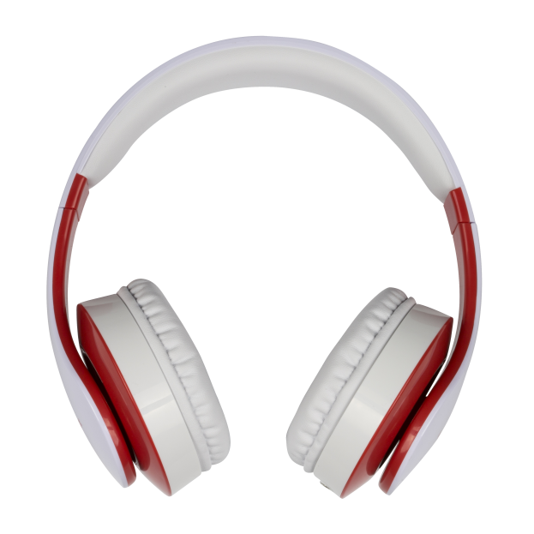
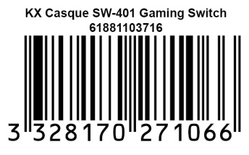
CASQUE NINTENDO SWITCH
Casque SW-401 Gaming Switch
24,99€
Caractéristiques techniques : - Casque stéréo filaire et ajustable au design très attractif - Diamètre de l'écouteur : 50 mm - Réponse de fréquence : 30 ~ 16000 Hz - Sensibilité : 117 +- 3 dB (1 KHz) - Impédance : 32 Ohm - Puissance minimale d'entrée évaluée : 10 mW ; puissance maximale d'entrée : 30 mW - Connexion : Jack 3.5 mm - Longueur du câble : 1,2 m - Compatible avec Switch, iOS, Android, PC
Ref Innelec: 61881103716
Gencod: 3328170271066
PVTTC: 24.99 €
Deee : 0,08 €
 | Poids (kg) | Longueur (mm) | Largeur (mm) | Hauteur (mm) | Quantité (pcs)
Unité |  |  |  |  | 1
Sous PCB
Master PCB

